Slide 1
instagram clone
대성공: 문정배 임예은 최희정

Slide 2
주요 기능
accounts
posts
stories
notifications
생성
회원가입
로그인
프로필 편집
유저 검색
팔로우
생성
수정
삭제
홈/프로필
댓글
(생성/수정/삭제)
검색
생성
삭제
보관함
알림 생성
(새 팔로워/
좋아요/댓글)

Slide 3

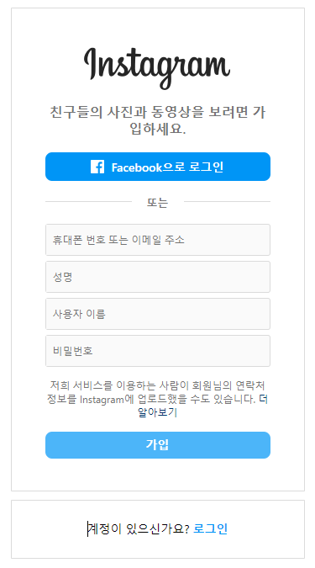
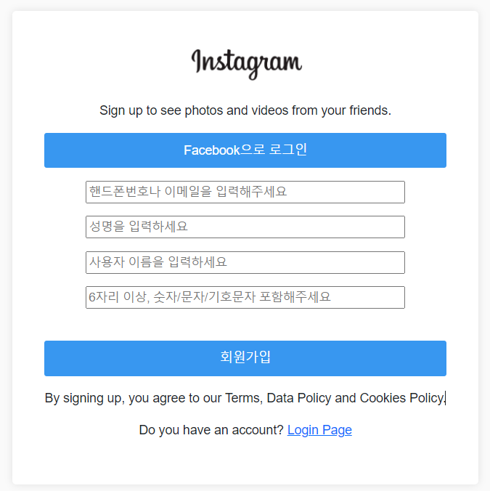
Instagram Clone
회원가입

Slide 4
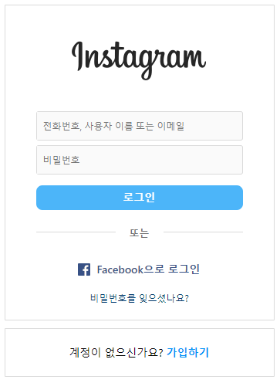
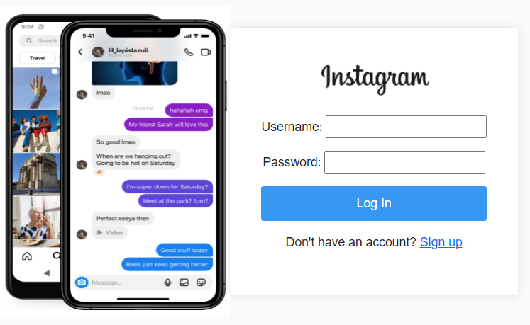
Instagram Clone
로그인 화면

Slide 5
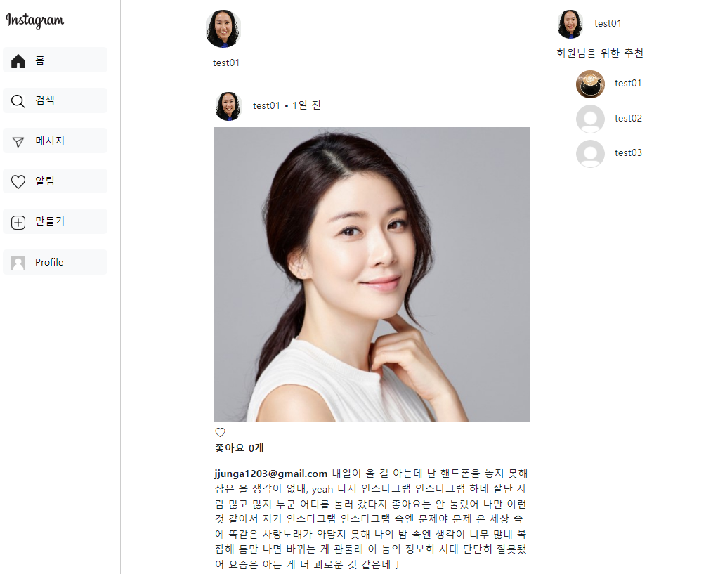
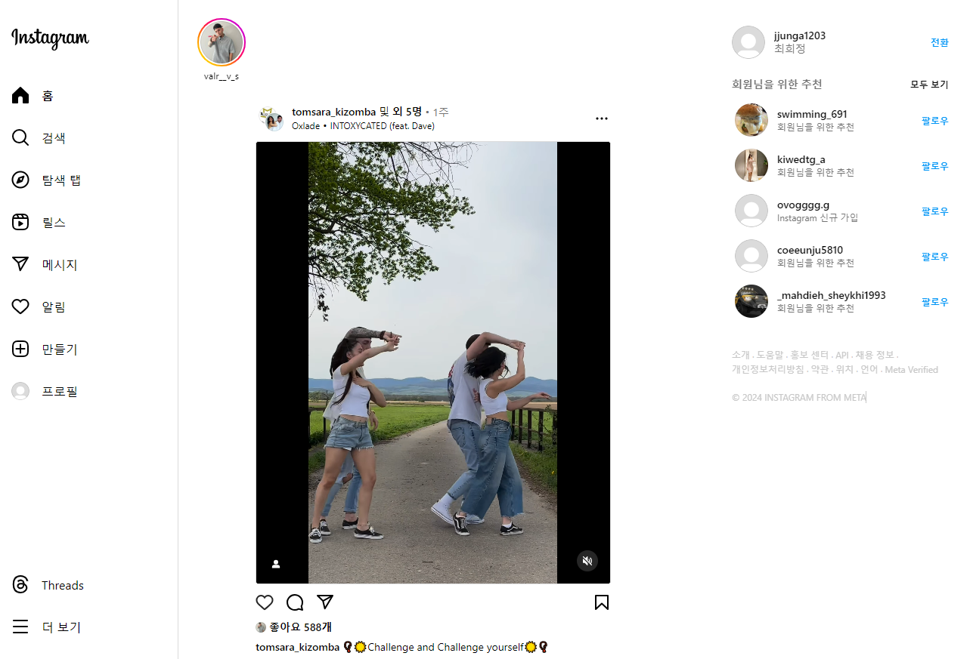
Instagram Clone
홈 화면

Slide 6
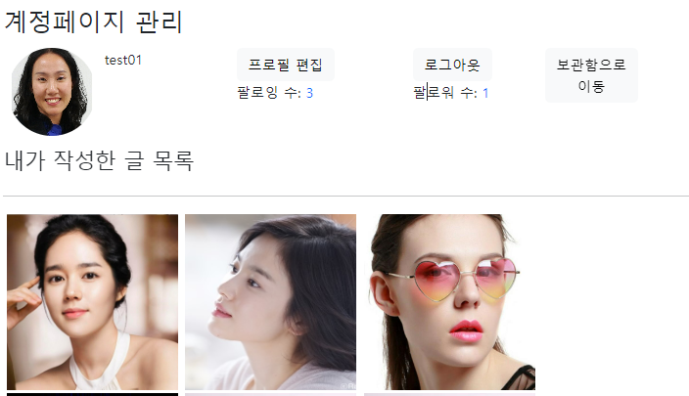
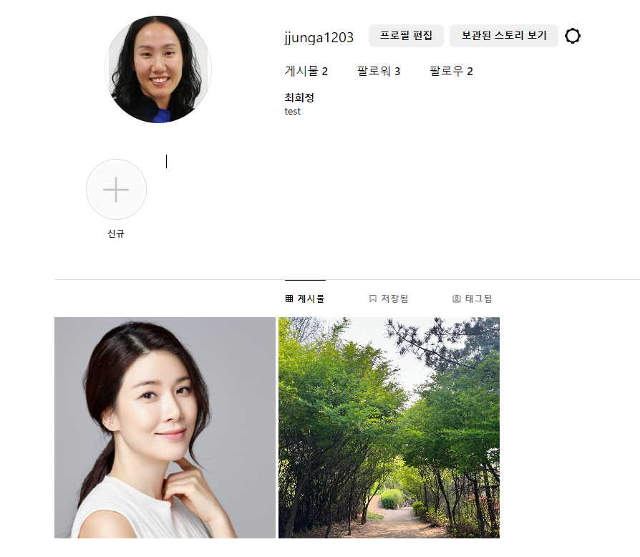
Instagram Clone
프로필 화면

Slide 7
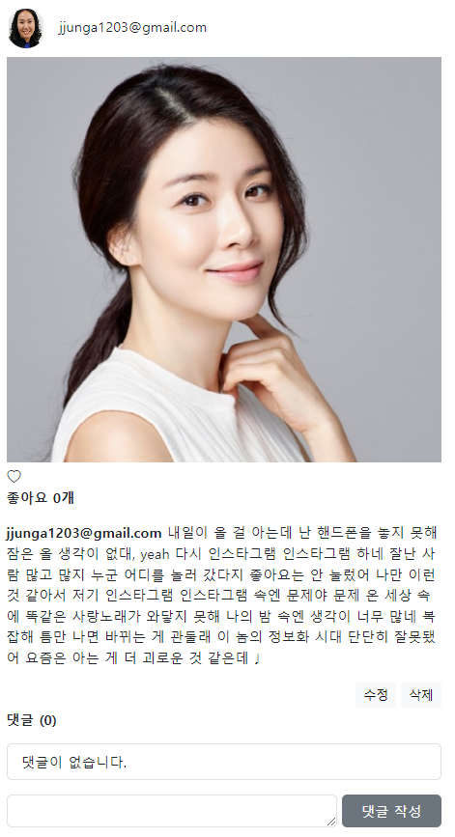
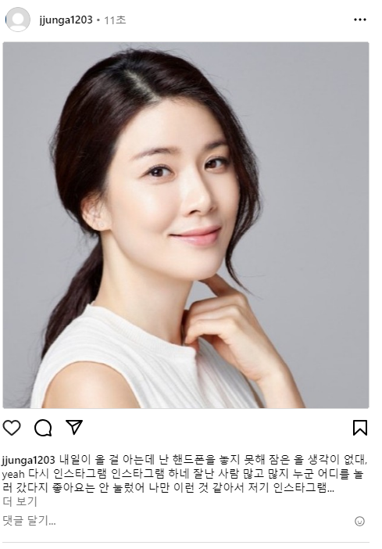
Instagram Clone
게시글 화면

Slide 8
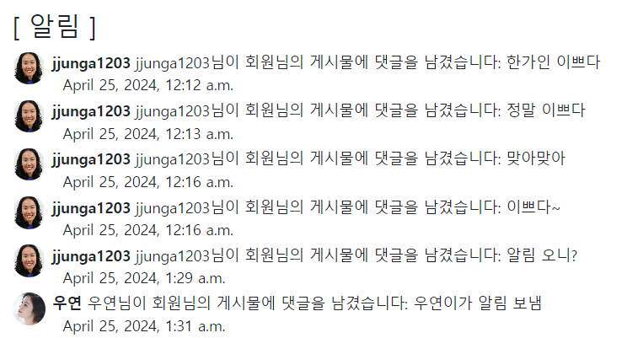
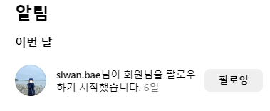
Instagram Clone
알림 화면

Slide 9
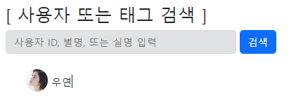
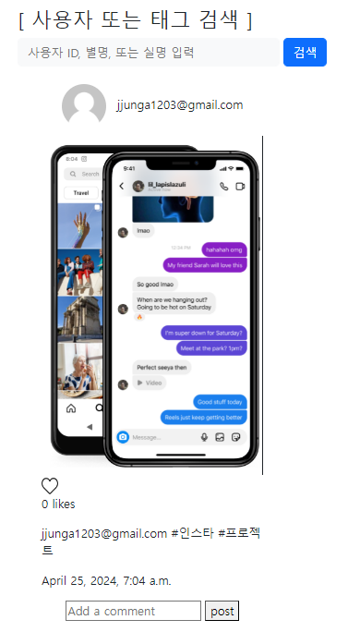
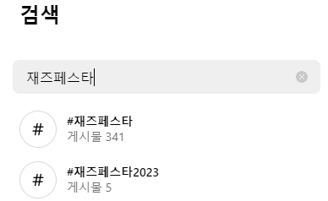
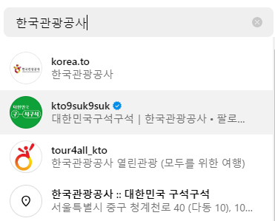
Instagram Clone
검색 화면

Slide 10


Instagram Clone
검색 화면
GitHub 코드 공유. 정말 중요한데.. 나에겐 어려웠다.
모달 기능을 이용한 화면구성.. 쉽지 않았다.
GRID, CSS 등 Front-End .. 시간 잡아먹는 하마였다.
하루만.. 더 있었다면 완성도 있는 작품을 만들었을 것이다.
짧은 프로젝트 기간동안, Front-End와 Back-End 영역을 넘나들며, 기능을 구현한다는 것이
정말 힘들었다. 이 아쉬운 마음을 가지고 파이널 프로젝트에 임해야 겠다.

Slide 11
Thank you
Instagram Clone 시연

